Slide 1


Deutsch
6.KLASSE
Thema der Stunde:
«Mein Traumhaus»

Slide 2
Plan der Stunde
Wiederholung
Wir lernen neue Wörter
Hörverstehen
Wir machen Übungen
Aufgabe für selbstständige Arbeit

Slide 3
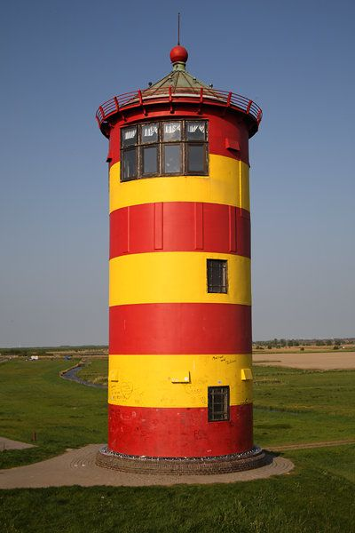
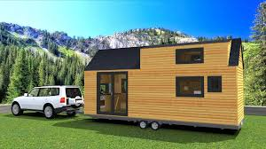
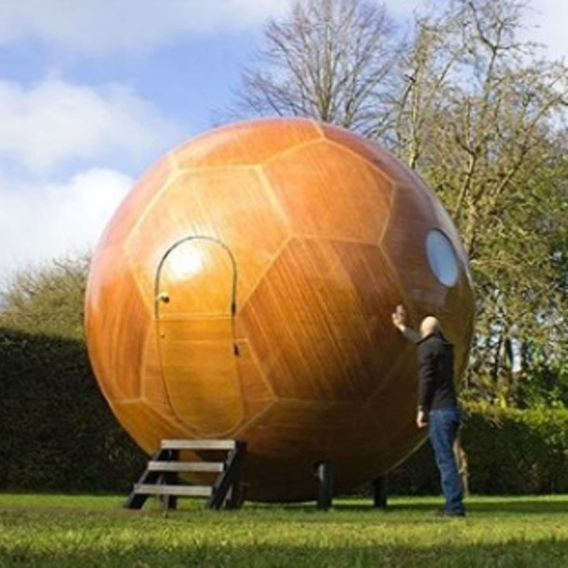
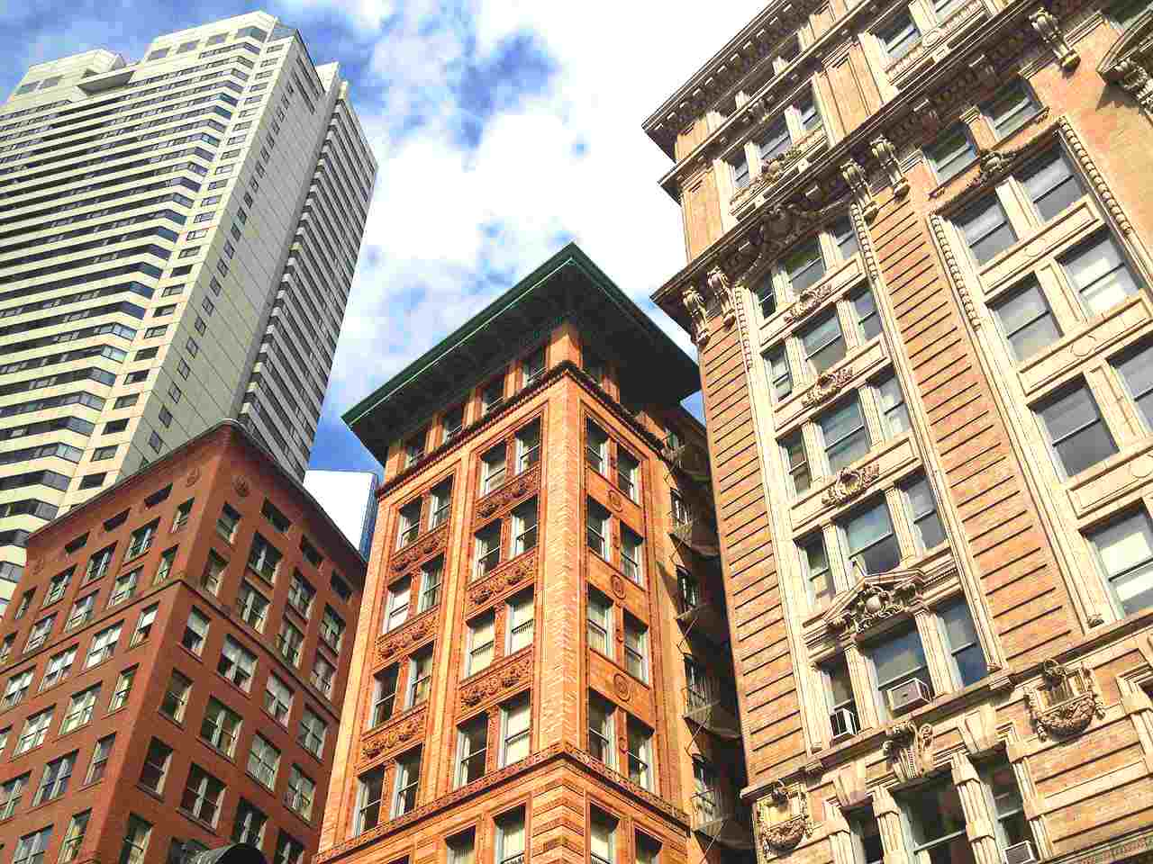
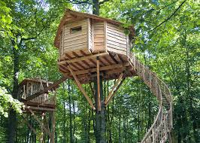
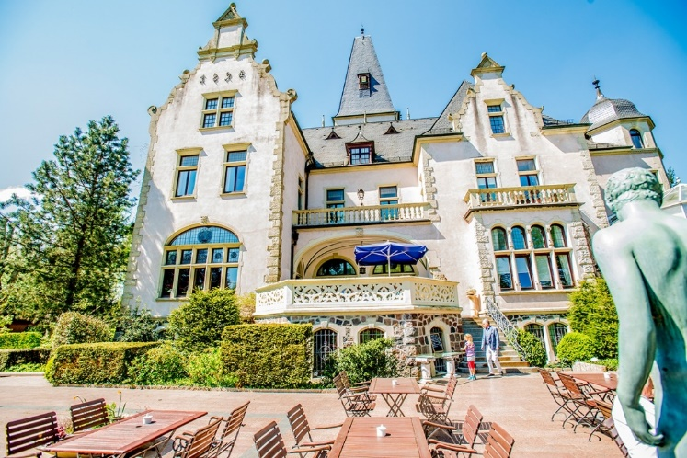
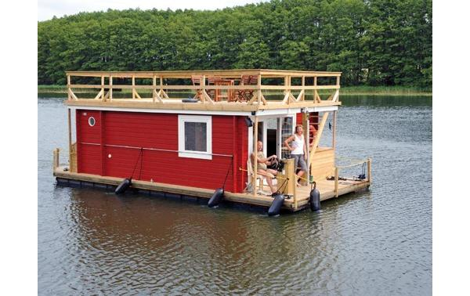
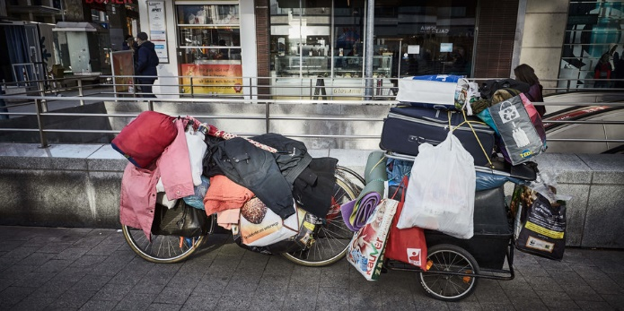
Wohnformen

Slide 4

Wohnformen
Es gibt keine Ecken, wo ich zur Strafe stehen muss.
Man kann jederzeit schwimmen und tauchen.
Ich möchte in einem Wohnkugel wohnen, denn es gibt keine Ecken, wo ich zur Strafe stehen muss.
Ich möchte in einem Wohnkugel wohnen, weil es keine Ecken gibt, wo ich zur Strafe stehen muss.
Ich möchte in einem Hausboot wohnen, weil man jederzeit schwimmen und tauchen kann.
Ich möchte in einem Hausboot wohnen, denn man kann jederzeit schwimmen und tauchen.

Slide 5
Wohnformen
Man kann sich vor den Eltern verstecken.
Man kann viel reisen.
Ich möchte in einer Baumhütte wohnen, denn man kann sich vor den Eltern verstecken.
Ich möchte in einem Haus auf Rädern wohnen, denn man kann viel reisen.
Ich möchte in einer Baumhütte wohnen, weil man sich vor den Eltern verstecken kann.
Ich möchte in einem Haus auf Rädern wohnen, weil man viel reisen kann.

Slide 6
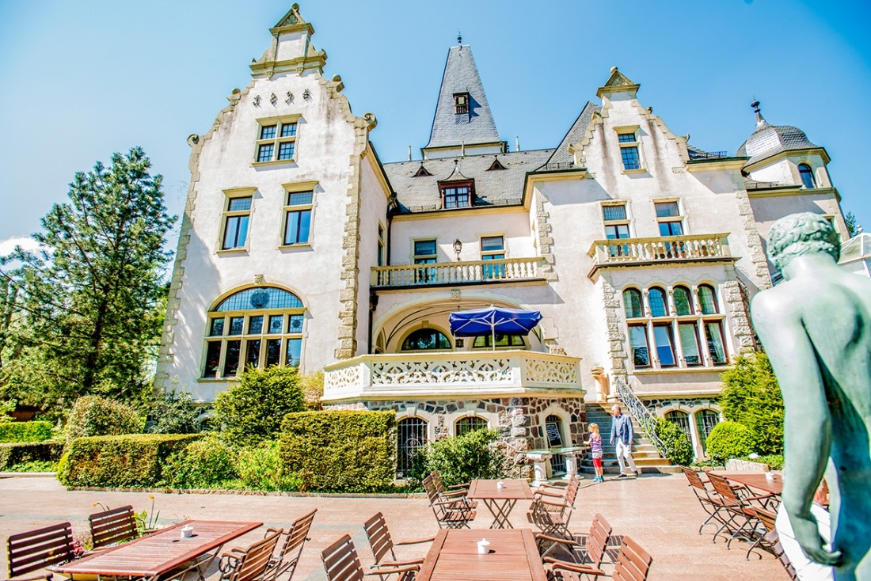
Wohnformen
Man hat einen herrlichen Ausblick.
Ich möchte in einem Märchenschloss wohnen, weil man einen herrlichen Ausblick hat.
Ich möchte in einem Märchenschloss wohnen, denn man hat einen herrlichen Ausblick.
Man kann sich wie in einem Weltraumschiff fühlen.
Ich möchte in einem Leuchtturm wohnen, denn man kann sich wie in einem Weltraumschiff fühlen.
Ich möchte in einem Leuchtturm wohnen, weil man sich wie in einem Weltraumschiff fühlen kann.

Slide 7
Wohnformen
Von oben kann man mehr sehen.
Man muss alles mitschleppen.
Ich möchte in einem Hochhaus wohnen, denn von oben kann man mehr sehen.
Ich möchte in einem Hochhaus wohnen, weil von oben man mehr sehen kann.
Ich möchte auf der Straße nicht leben, weil man alles mitschleppen muss.
Ich möchte auf der Straße nicht leben, denn man muss alles mitschleppen.

Slide 8
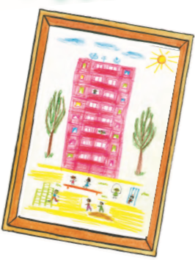

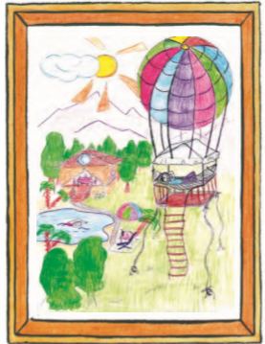
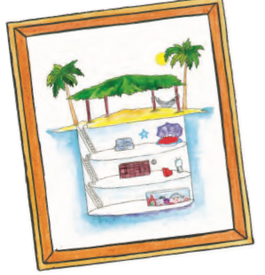
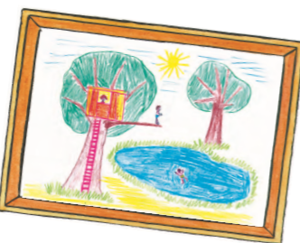
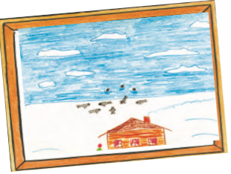
Hörverstehen

Slide 9
Wir lernen neue Wörter
originell | оригинальный
bequem | удобный
exotisch | экзотический
sicher | безопасный
gemütlich | уютный
ungewöhnlich | необычный
abenteuerlich | богатый приключениями
ruhig | спокойный
märchenhaft | сказочный

Slide 10
Wir lernen neue Wörter
originell | haqiqiy
bequem | qulay
exotisch | ekzotik
sicher | havfsiz
gemütlich | shinam
ungewöhnlich | noodatiy
abenteuerlich | sarguzashtlarga boy
ruhig | tinch, sokin
märchenhaft | ertaknamo

Slide 11
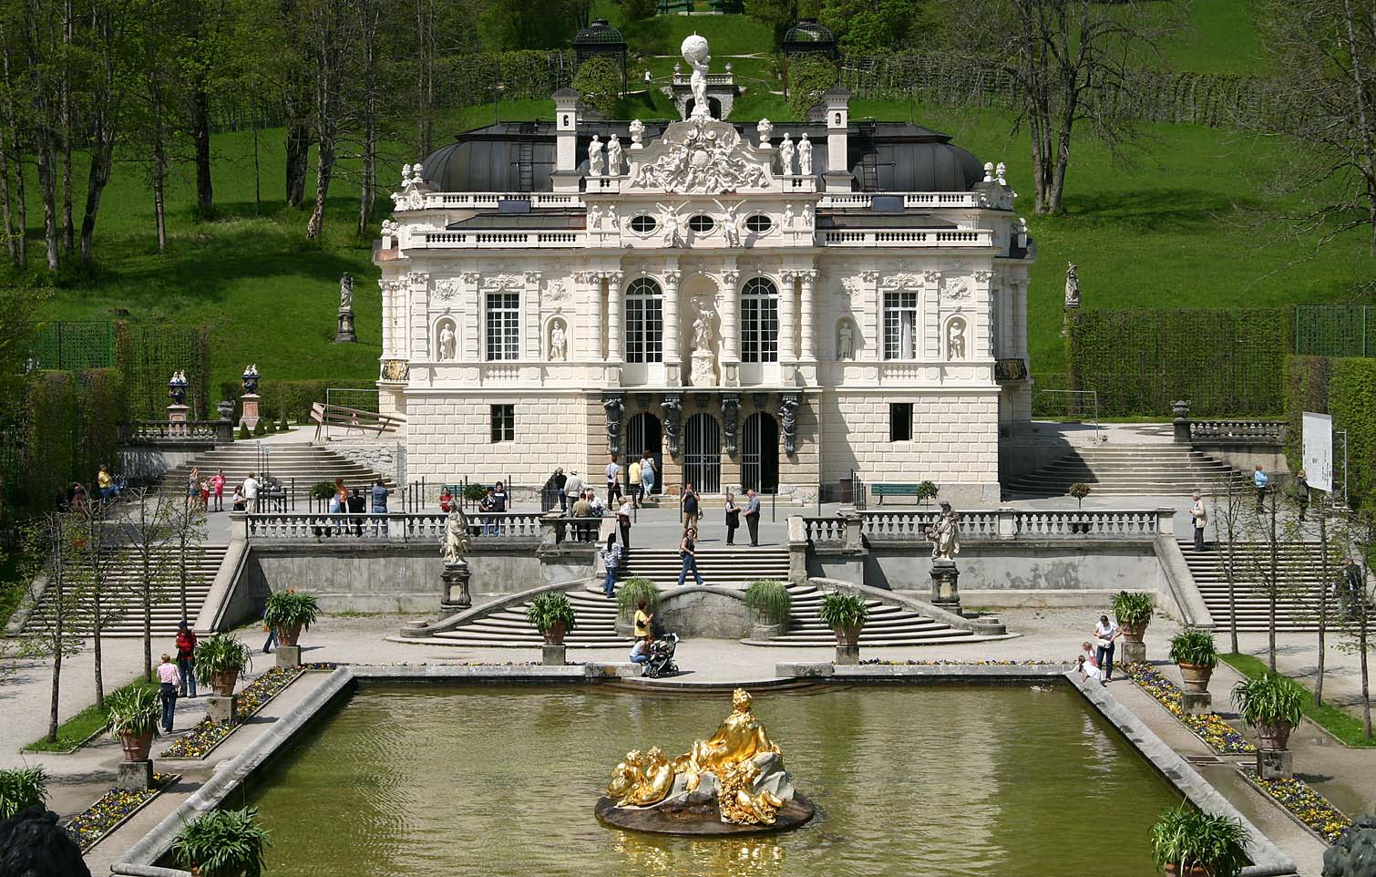
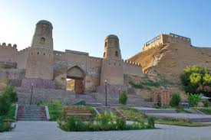
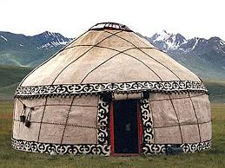
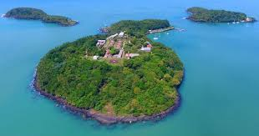
Wir machen Übung
Grammatik
Ich möchte in einem Schloss wohnen. Das ist so märchenhaft!
wo? + Dativ
der/ das dem
ein einem
die der
eine einer
die den, -n
Ich möchte in einem Burg wohnen. Das ist so abenteuerlich!
Ich möchte auf einer Insel wohnen. Das ist so exotisch!
Ich möchte in einer Jurte wohnen. Das ist so ruhig!

Slide 12
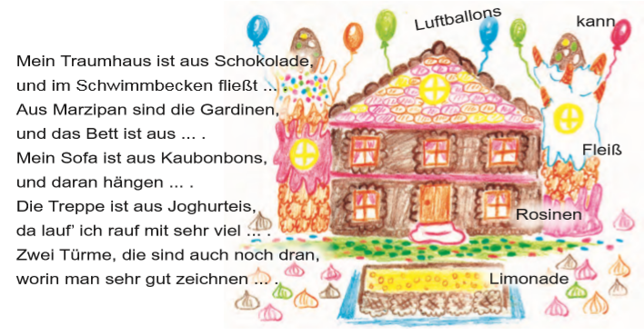
Rätsel
S.32
Limonade
Rosinen
Luftballons
Fleiß
kann

Slide 13

Selbständige Arbeit
Übung 6, Seite 106
Zeichnen und beschreiben Sie Ihr Traumhaus / Ihre Traumwohnung.

Slide 14

Ende der Stunde
Unsere Stunde ist zu Ende.
Danke für Aufmerksamkeit!
Auf Wiedersehen!

